Slide 1
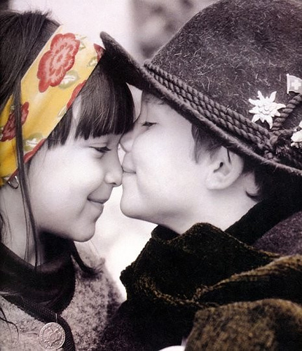
LIEBE…
Vorbereitet von Dascha Telewjak

Slide 2
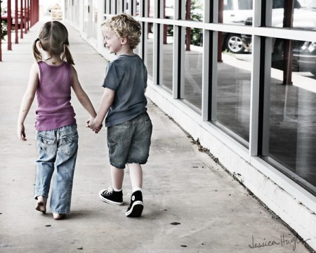

Slide 3
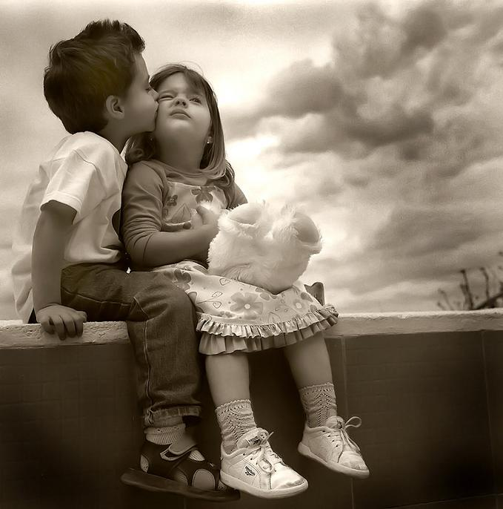

Slide 4
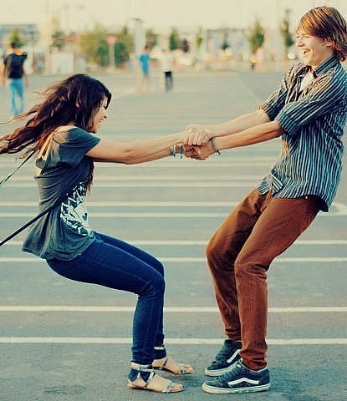

Slide 5
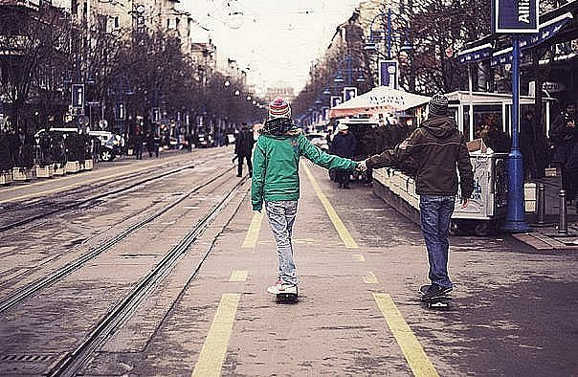

Slide 6
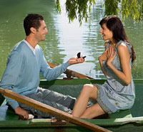

Slide 7
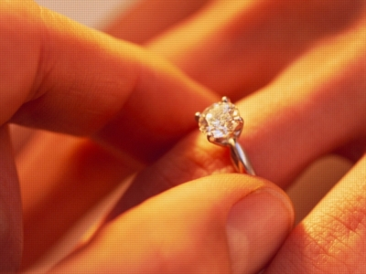

Slide 8
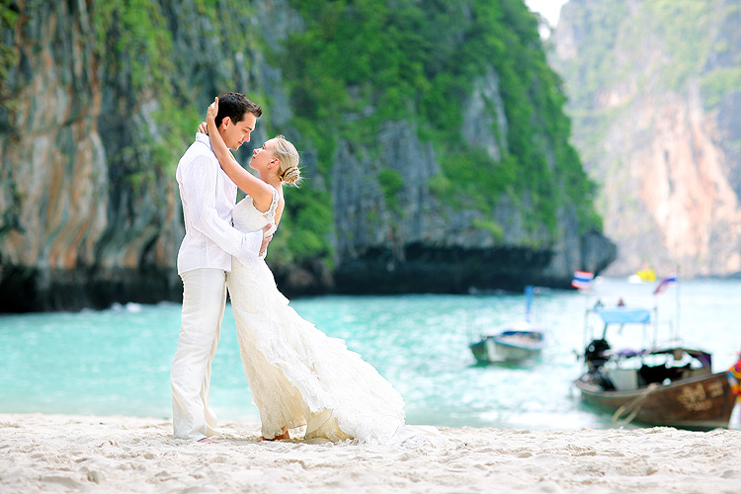
HOCHZEIT

Slide 9
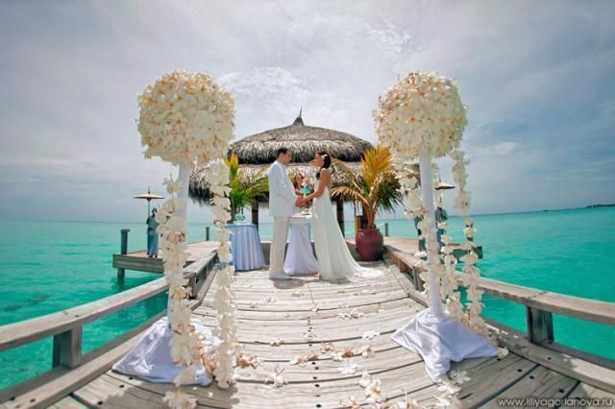

Slide 10
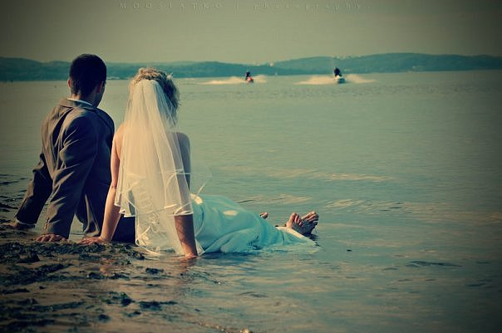

Slide 11
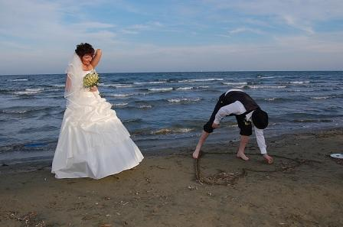

Slide 12
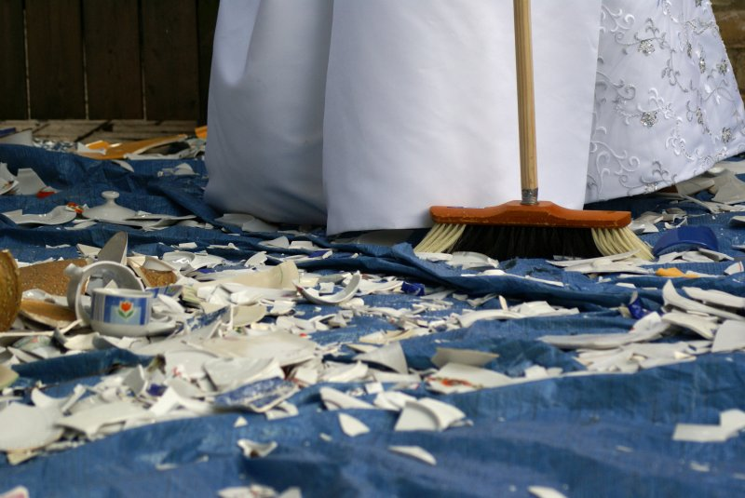
Der Polterabend
Seit vorchristlicher Zeit wird der Polterabend dem Hochzeitstag vorgestellt. Freunde und Familien treffen sich und zerschlagen das mitgebrachte Porzellan und Steingut, um dadurch die bösen Geister zu vertrieben. Streng verboten ist es, Glas zu zerschlagen, da dies als Unglücksbote gelten würde. Anschließend werden die unzähligen Scherben mit dem Brautpaar gemeinsam aufgekehrt. Wiederum ein Symbol für gemeinsames Arbeiten in und an der Ehe.

Slide 13
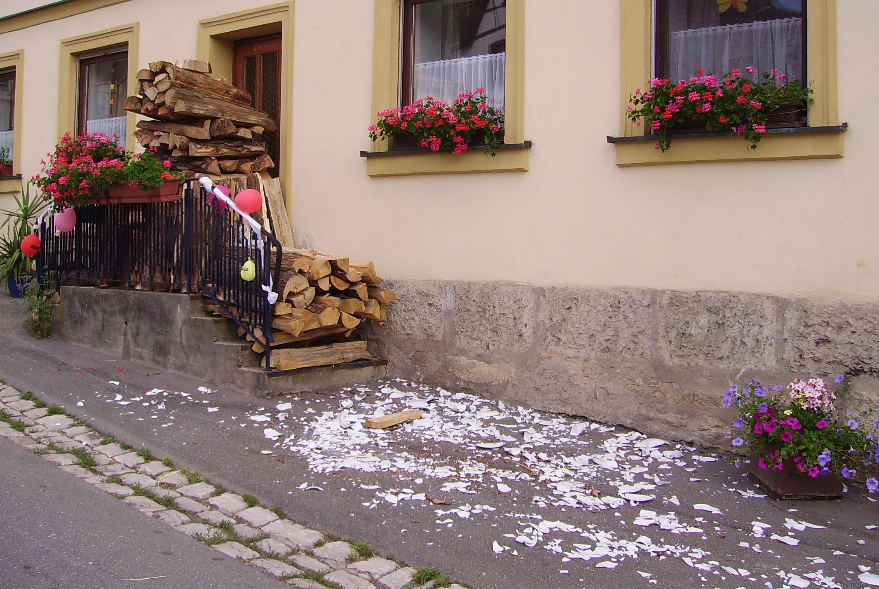

Slide 14
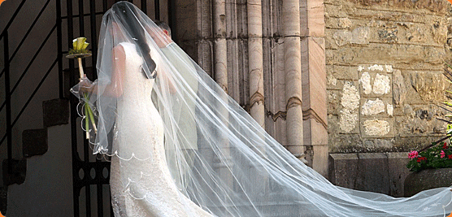
Brautschleier
Steht für das Symbol der Reinheit der Braut.

Slide 15
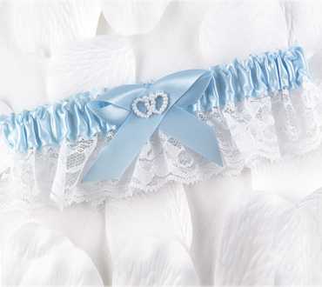
Altes, Neues, Geliehenes, Blaues
Damit sollte sich die Braut bestücken. Bei diesem aus England stammenden Brauch bedeuten die einzelnen Worte folgendes:
das Alte steht für die Junggesellin, Neues als Synonm für das zukünftige Leben als Ehefrau. Das Geliehene steht für die Freundschaft und das Blaue symbolisiert die Treue.

Slide 16
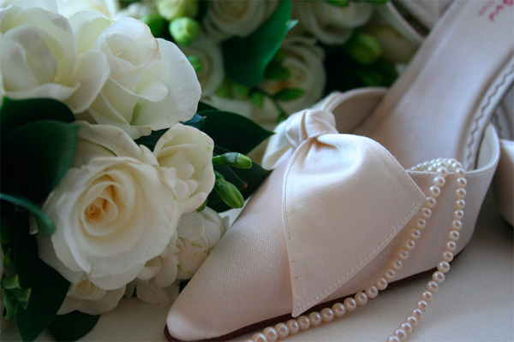
Brautschuhpfennige
Wenn die Braut eine Münze in ihrem Schuh versteckt, der Bräutigam zusätzlich noch ein größeres Geldstück in seinem, wird die finanzielle Zukunft des Paares gesichert sein.

Slide 17
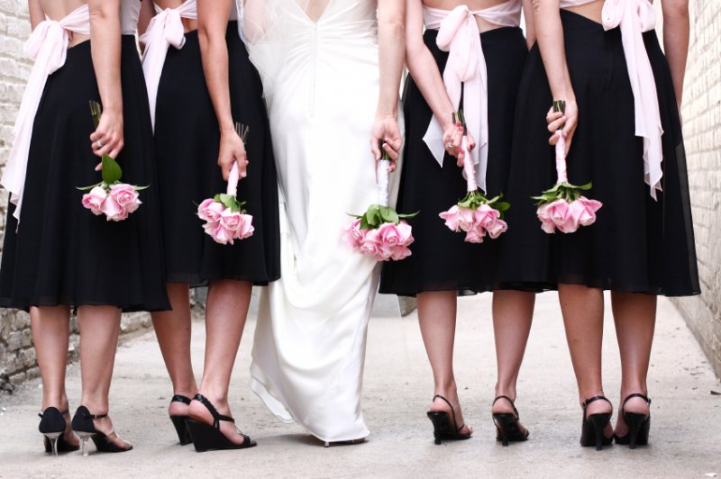
Brautjungfern
Sie sollen die Braut vor bösen Geistern beschützen.

Slide 18
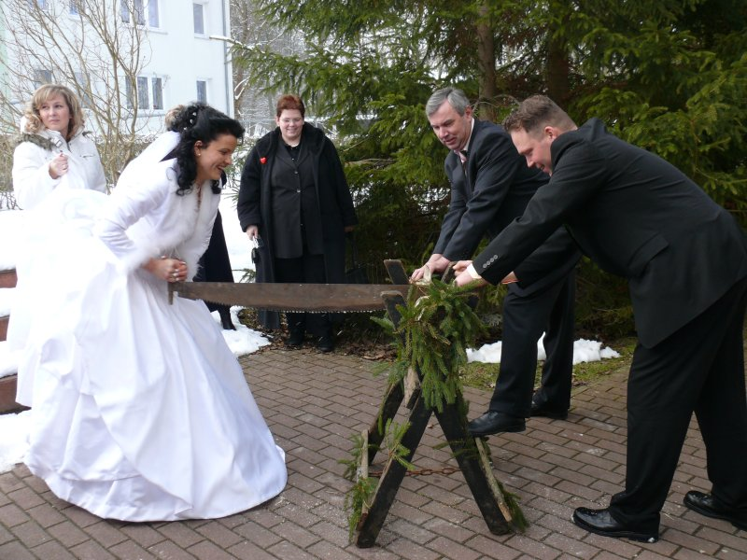
Baumstamm zersägen
Gleichstellung als Ehepartner: Die Bewegung des gegenseitige Ziehens und Ziehenlassens,
die beim gemeinsamen Sägen entsteht, symbolisiert das Geben und Nehmen in einer Ehe, die gemeinsame
gleichberechtigte Arbeit. Eine Balance von Reden und Zuhören, von Gemeinsamem und
Loslassen soll geschaffen werden.

Slide 19
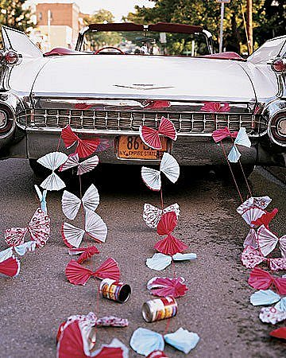
Dosen am Auto und Hupkonzert
Der Lärm soll auch in diesem Fall wieder die bösen Geister verscheuchen.

Slide 20
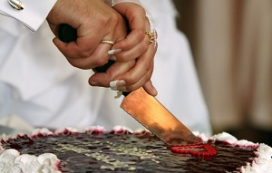

Hochzeitstorte
Bei der Hochzeitstorte symbolisiert jede Schicht und Stufe einen Lebensabschnitt. Wer beim Anschneiden die Hand am Messer oben hat, hat auch in der Ehe die Oberhand.

Slide 21
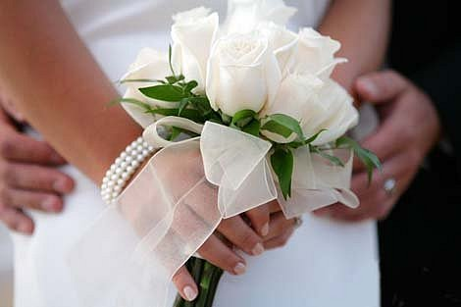
Die Idee zum Brautstrauß hatte in der Renaissance nicht nur optische Gründe, sondern der starke Duft der Blumen sollte auch der mangelnden Körperhygiene entgegenwirken.
Heute dient das Accessoire nur noch zur Zierde und wird traditionell vom Bräutigam besorgt und der Braut in der Kirche feierlich überreicht.

Slide 22
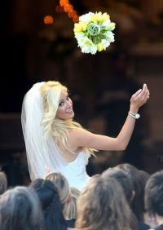
Ganz klassisch kommt es während der Hochzeitsfeier zum Brautstraußwerfen. Die Braut wirft ihren Strauß blind in Richtung der wartenden, unverheirateten Frauen hinter sich. Wer ihn fängt, wird als nächste heiraten

Slide 23
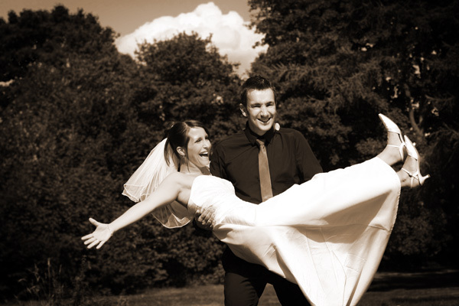
Über die Schwelle tragen
Der Bräutigam trägt die Braut am Abend über die Schwelle, um damit
die bösen Geister, die unter der Schwelle lauern von der Braut fernzuhalten.

Slide 24
